Slide 1


Slide 2



Slide 3


Бессмертный полк. И миллионы лиц
Мелькают, словно кадры кинохроник.
Стираются препятствия границ,
Пылает сердце прямо на ладони.
Как много лет промчалось с той войны
И только память остается в силе.
Лишь дайте ей минуту тишины
Во имя павших и живых солдат России…

Slide 4


Slide 5

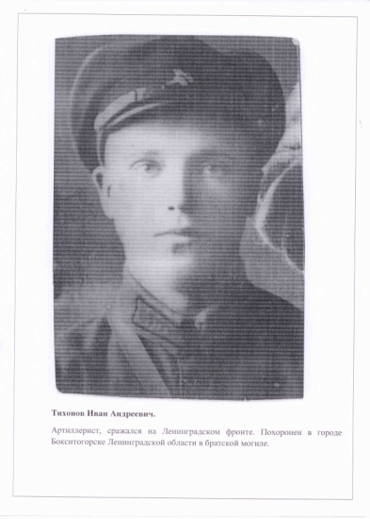
Тихонов Иван Андреевич

Slide 6
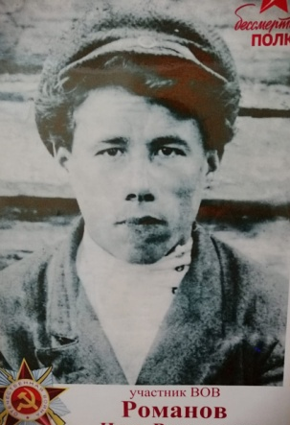
Роман
Иван Васильевич

Slide 7
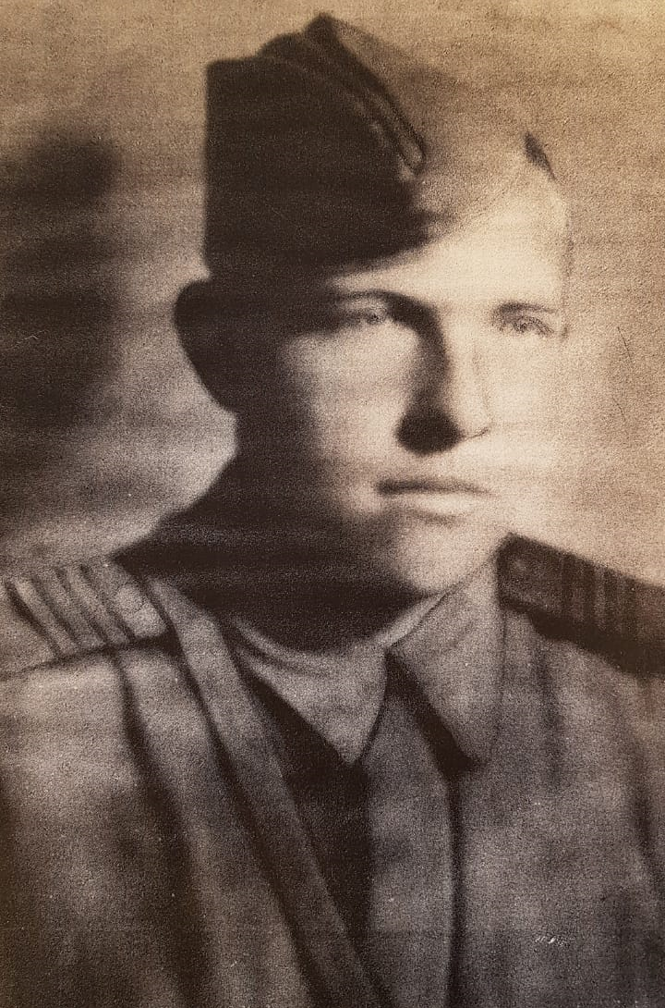
Петров Александр Петрович

Slide 8
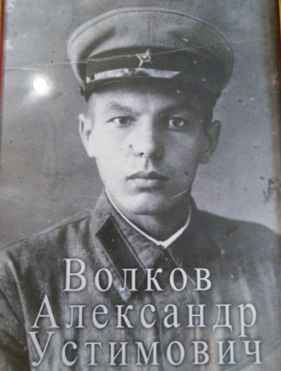

Slide 9
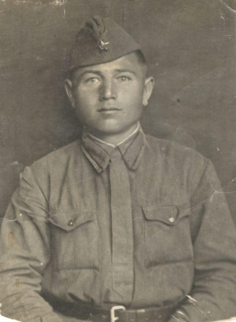
Абдршин
Фуат Ибатуллович

Slide 10
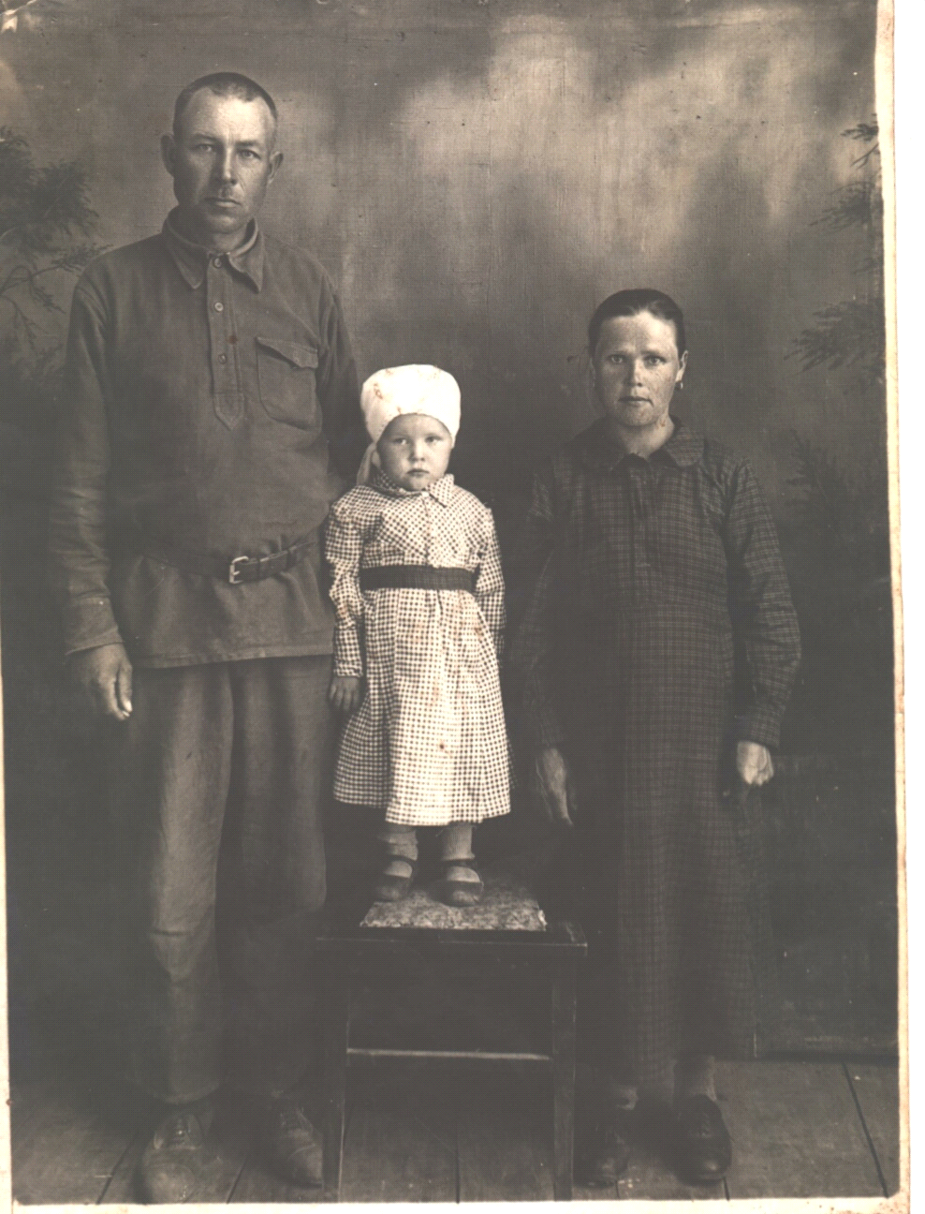
Борисов Алексей Тимофеевич

Slide 11
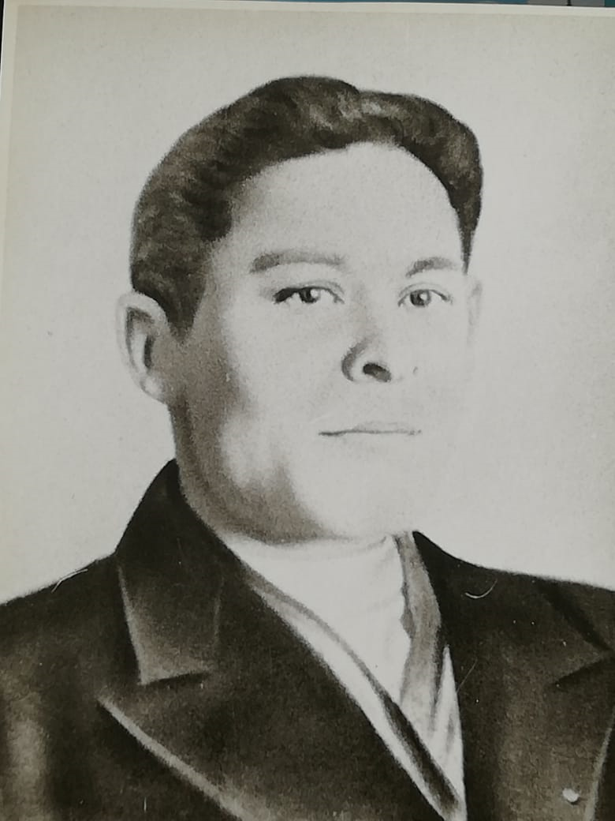
Бикметов Хабиб Ибрагимович

Slide 12
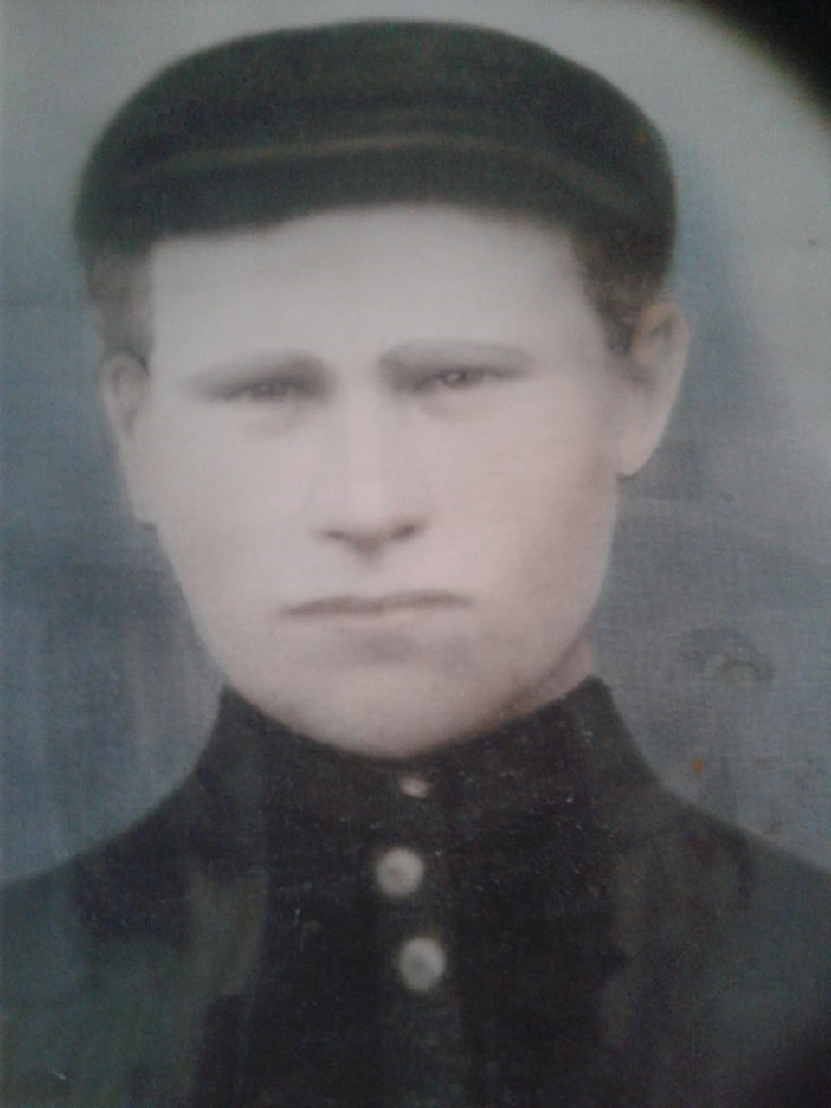
Михайлов Яков Евдокимович

Slide 13
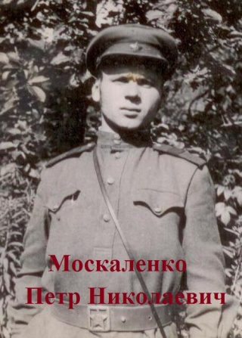

Slide 14

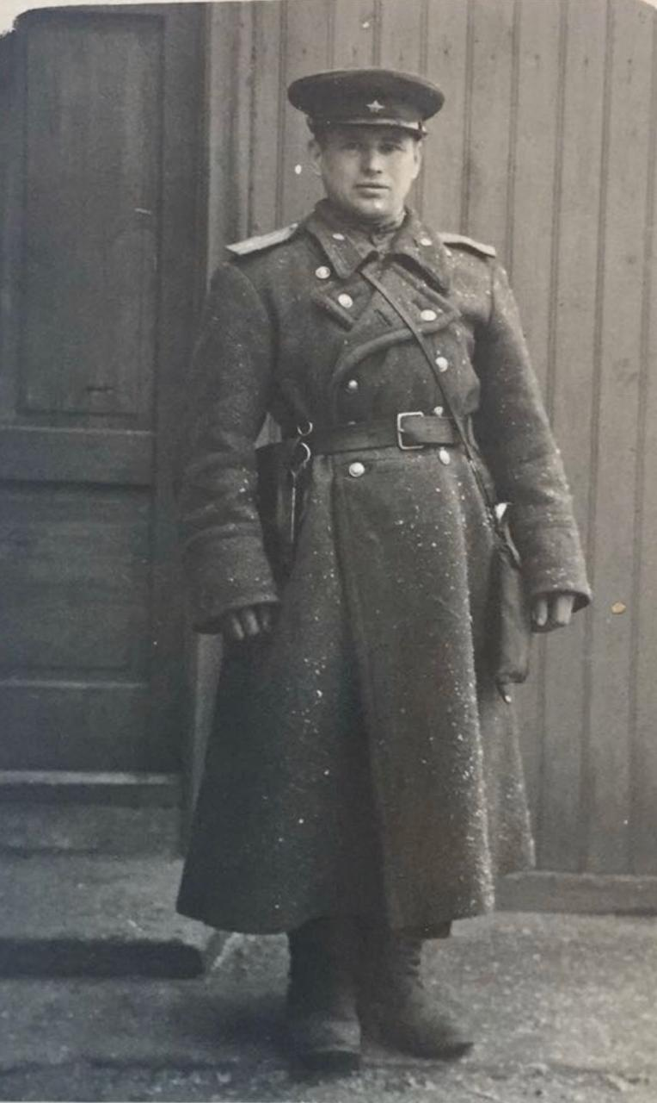
Хафизов
Рамазан Хафизович

Slide 15
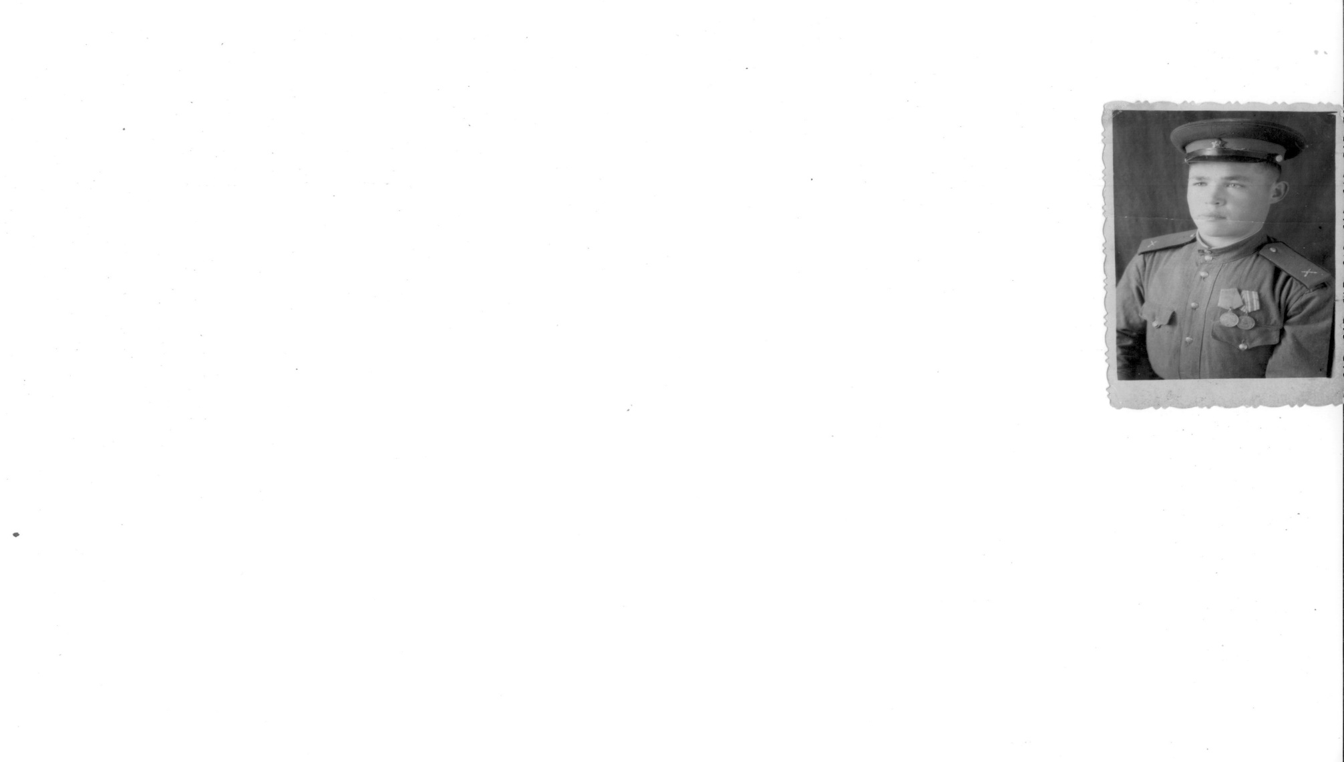
Карамов Сагидулла Карамуллович

Slide 16
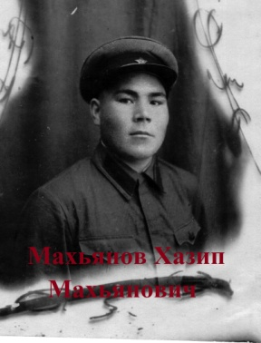

Slide 17
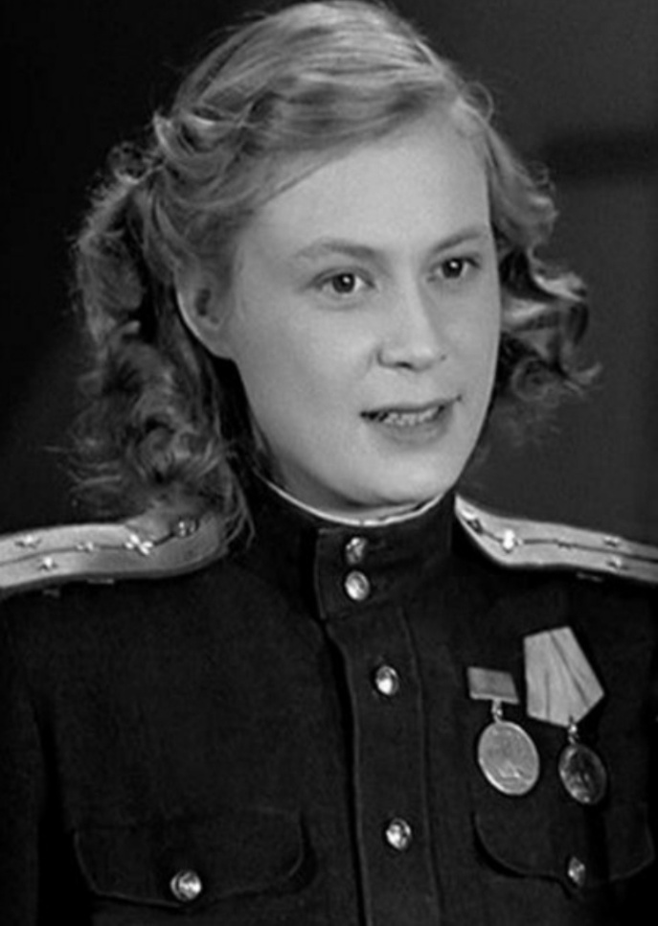
Валова Любовь Федоровна

Slide 18
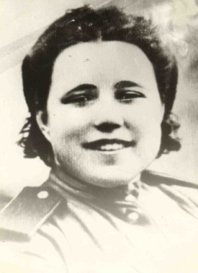
Якушина
Таисия Кондратьевна

Slide 19
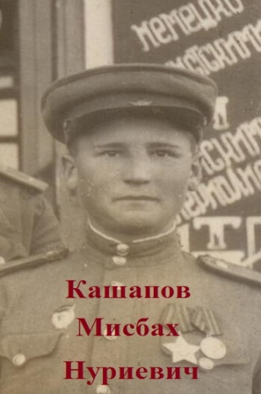

Slide 20
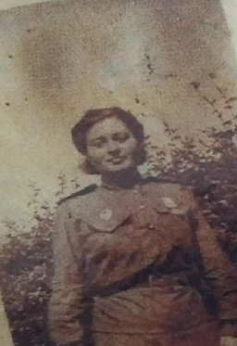
Шишакина
Ольга Михайловна

Slide 21
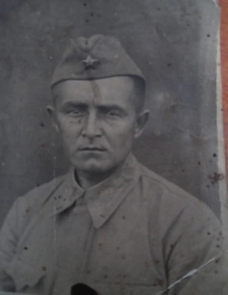
Кучаев
Абдулла Сулейманович

Slide 22
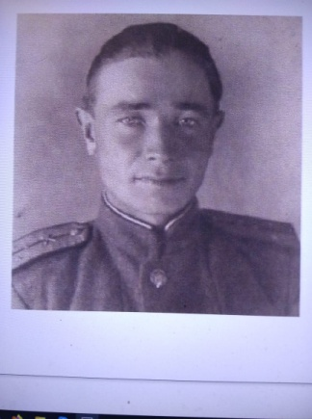
Латфуллин
Салих Латфуллович
Латфуллин
Салих Латфуллович

Slide 23
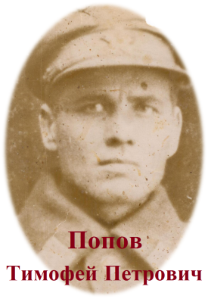

Slide 24
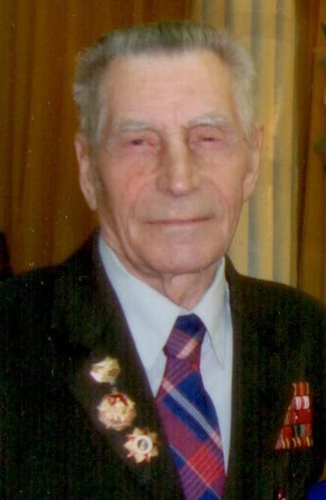
Винокуров Александр Александрович

Slide 25
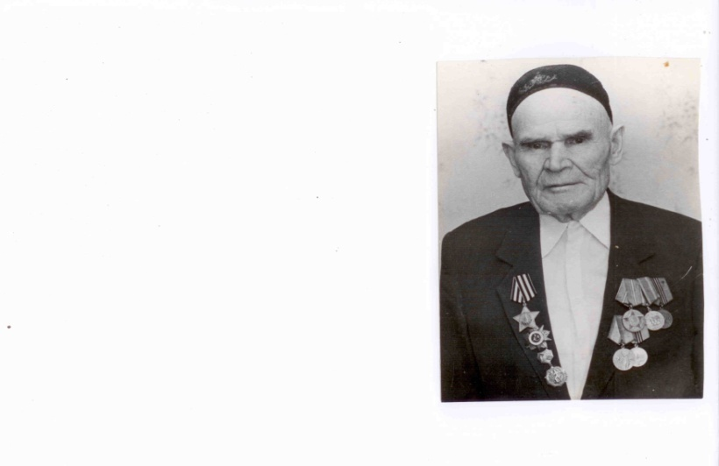
Афзалов Салих Афзалетдинович

Slide 26
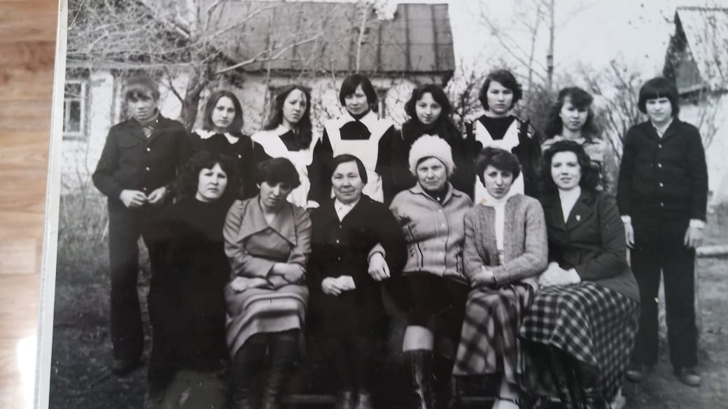
Кузнецова
Екатерина Ивановна

Slide 27
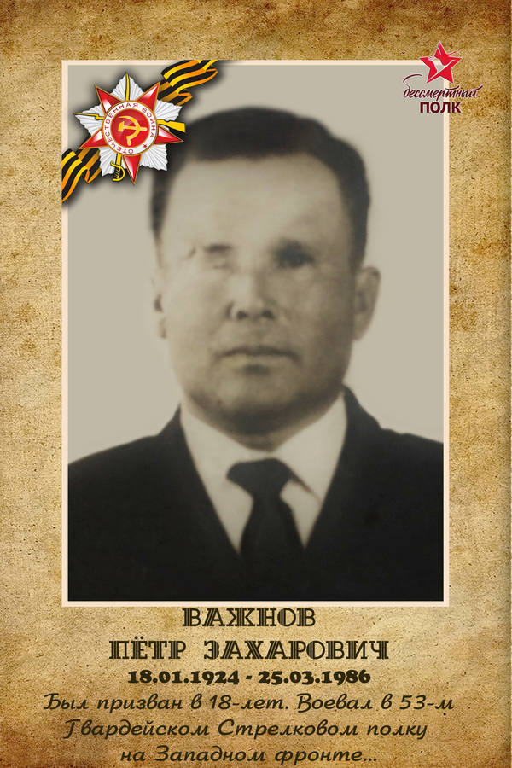

Slide 28
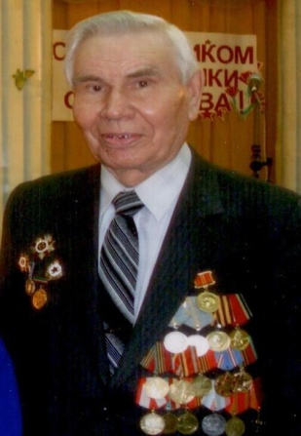
Мамыкин
Лифантий Антонович

Slide 29
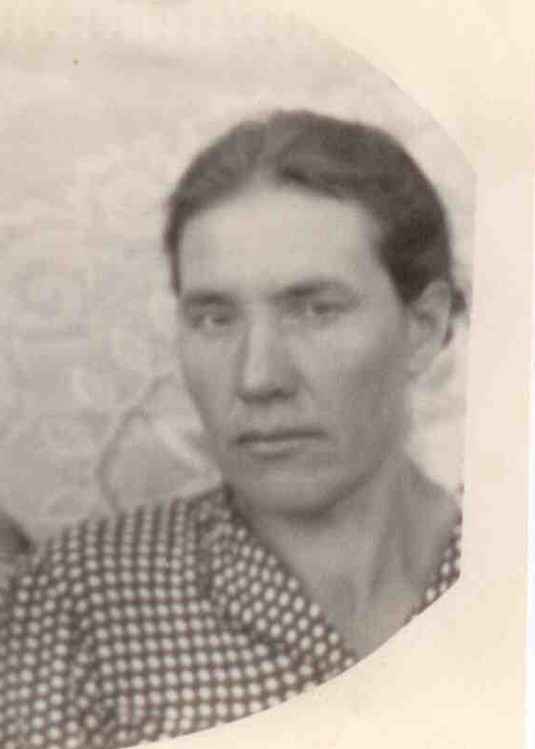
Порунова
Ульяна Матвеевна

Slide 30

Тюрина Тамара Петрона

Slide 31
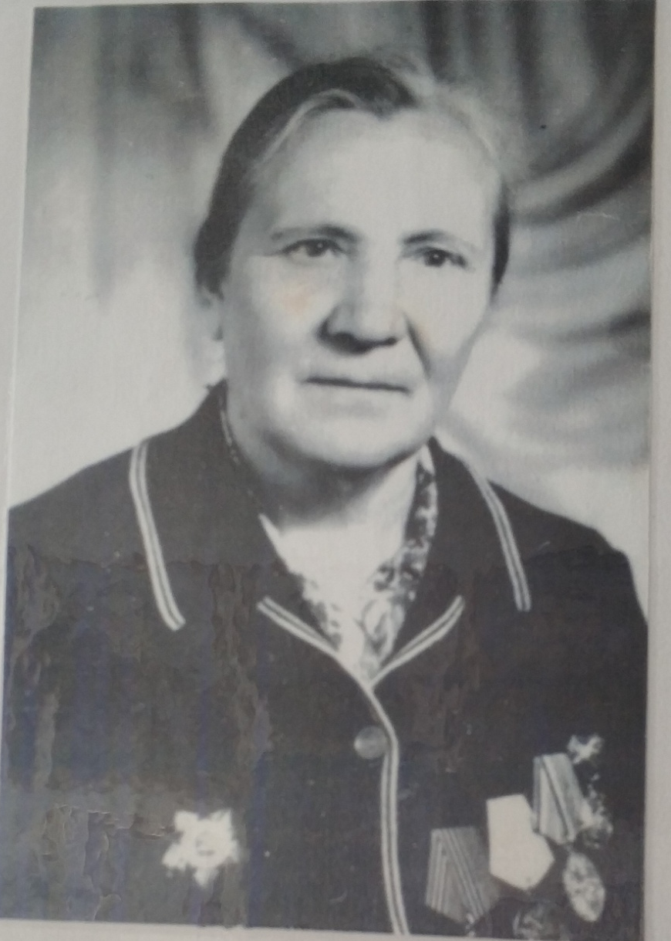
Ошкина
Домна Николаевна

Slide 32

Бессмертный полк - полк доблести и славы,
И память тем, кто не пришёл с войны.
Прошедшим путь жестокий и кровавый,
Их подвиг забывать мы не должны!
Они шагают с нами в День Победы,
Как и тогда, защитники страны.
Отцы и братья, бабушки и деды...
Их много, не вернувшихся с войны...
Мы смотрим им в глаза с большой любовью,
С огромной гордостью и болью пополам.
Они спасли весь мир, прикрыв собою,
Чтоб лучшая судьба досталась нам.
Так много не дождавшихся Победы,
Когда разбит был ненавистный враг.
Но песни все о них ещё не спеты...
Они для нас - Победы алый стяг!
Идут, идут, им нет конца, колонны
Героев ставшего легендою полка.
Их выцветшие снимки, как иконы,
Мы сохраним потомкам на века...

Slide 33

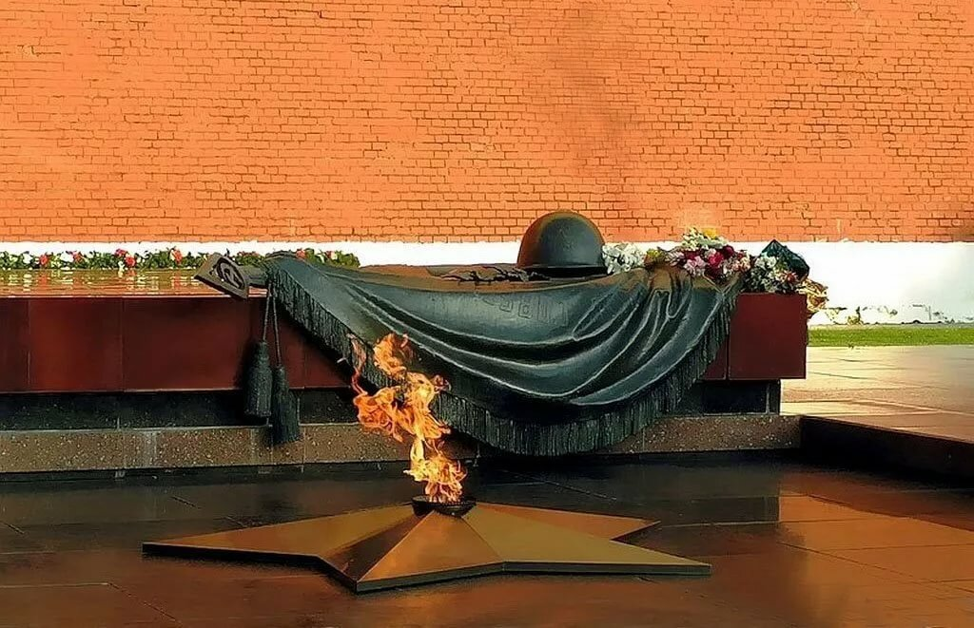
Вечная память павшим!
Вечная слава живым!

